Slide 1
H-BILSTM: A Novel Bidirectional Long Short Term Memory Network Based Intelligent Early Warning Scheme in Mobile Edge Computing
(MEC)
汇报人：李智博
日期 ：2021.10.17

Slide 2
01
研究背景
02
预测方法
PPT模板下载：www.1ppt.com/moban/ 行业PPT模板：www.1ppt.com/hangye/
节日PPT模板：www.1ppt.com/jieri/ PPT素材下载：www.1ppt.com/sucai/
PPT背景图片：www.1ppt.com/beijing/ PPT图表下载：www.1ppt.com/tubiao/
优秀PPT下载：www.1ppt.com/xiazai/ PPT教程： www.1ppt.com/powerpoint/
Word教程： www.1ppt.com/word/ Excel教程：www.1ppt.com/excel/
资料下载：www.1ppt.com/ziliao/ PPT课件下载：www.1ppt.com/kejian/
范文下载：www.1ppt.com/fanwen/ 试卷下载：www.1ppt.com/shiti/
教案下载：www.1ppt.com/jiaoan/ PPT论坛：www.1ppt.cn
目录
03
预警方案
04
实验结果
CONTENTS
05
展望

Slide 3
研究背景
研究背景
研究背景
1、选题背景
PPT模板下载：www.1ppt.com/moban/ 行业PPT模板：www.1ppt.com/hangye/
节日PPT模板：www.1ppt.com/jieri/ PPT素材下载：www.1ppt.com/sucai/
PPT背景图片：www.1ppt.com/beijing/ PPT图表下载：www.1ppt.com/tubiao/
优秀PPT下载：www.1ppt.com/xiazai/ PPT教程： www.1ppt.com/powerpoint/
Word教程： www.1ppt.com/word/ Excel教程：www.1ppt.com/excel/
资料下载：www.1ppt.com/ziliao/ PPT课件下载：www.1ppt.com/kejian/
范文下载：www.1ppt.com/fanwen/ 试卷下载：www.1ppt.com/shiti/
教案下载：www.1ppt.com/jiaoan/ PPT论坛：www.1ppt.cn
PPT模板下载：www.1ppt.com/moban/ 行业PPT模板：www.1ppt.com/hangye/
节日PPT模板：www.1ppt.com/jieri/ PPT素材下载：www.1ppt.com/sucai/
PPT背景图片：www.1ppt.com/beijing/ PPT图表下载：www.1ppt.com/tubiao/
优秀PPT下载：www.1ppt.com/xiazai/ PPT教程： www.1ppt.com/powerpoint/
Word教程： www.1ppt.com/word/ Excel教程：www.1ppt.com/excel/
资料下载：www.1ppt.com/ziliao/ PPT课件下载：www.1ppt.com/kejian/
范文下载：www.1ppt.com/fanwen/ 试卷下载：www.1ppt.com/shiti/
教案下载：www.1ppt.com/jiaoan/ PPT论坛：www.1ppt.cn
国内外研究现状
全球设备产生的数据量大幅增加。据统计，联网的设备数量超过90亿台，并以每年50%的速度增长。然而，主干网络的传输速度仅增长速度小于10%。当前的网络模型面临着淹没在这快速增长的数据中的挑战。
预测方法
现状
研究内容
预警方案
研究内容
实验结果
展望
研究方法
创新点
展望
进度安排
1

Slide 4
研究背景
研究背景
研究背景
2、选题意义
PPT模板下载：www.1ppt.com/moban/ 行业PPT模板：www.1ppt.com/hangye/
节日PPT模板：www.1ppt.com/jieri/ PPT素材下载：www.1ppt.com/sucai/
PPT背景图片：www.1ppt.com/beijing/ PPT图表下载：www.1ppt.com/tubiao/
优秀PPT下载：www.1ppt.com/xiazai/ PPT教程： www.1ppt.com/powerpoint/
Word教程： www.1ppt.com/word/ Excel教程：www.1ppt.com/excel/
资料下载：www.1ppt.com/ziliao/ PPT课件下载：www.1ppt.com/kejian/
范文下载：www.1ppt.com/fanwen/ 试卷下载：www.1ppt.com/shiti/
教案下载：www.1ppt.com/jiaoan/ PPT论坛：www.1ppt.cn
PPT模板下载：www.1ppt.com/moban/ 行业PPT模板：www.1ppt.com/hangye/
节日PPT模板：www.1ppt.com/jieri/ PPT素材下载：www.1ppt.com/sucai/
PPT背景图片：www.1ppt.com/beijing/ PPT图表下载：www.1ppt.com/tubiao/
优秀PPT下载：www.1ppt.com/xiazai/ PPT教程： www.1ppt.com/powerpoint/
Word教程： www.1ppt.com/word/ Excel教程：www.1ppt.com/excel/
资料下载：www.1ppt.com/ziliao/ PPT课件下载：www.1ppt.com/kejian/
范文下载：www.1ppt.com/fanwen/ 试卷下载：www.1ppt.com/shiti/
教案下载：www.1ppt.com/jiaoan/ PPT论坛：www.1ppt.cn
国内外研究现状
边缘服务器资源
有限性
动态变化
预测方法
研究内容
预警方案
研究内容
实验结果
展望
研究方法
创新点
展望
进度安排
2

Slide 5
研究背景
研究背景
研究背景
3、现有预测方法
PPT模板下载：www.1ppt.com/moban/ 行业PPT模板：www.1ppt.com/hangye/
节日PPT模板：www.1ppt.com/jieri/ PPT素材下载：www.1ppt.com/sucai/
PPT背景图片：www.1ppt.com/beijing/ PPT图表下载：www.1ppt.com/tubiao/
优秀PPT下载：www.1ppt.com/xiazai/ PPT教程： www.1ppt.com/powerpoint/
Word教程： www.1ppt.com/word/ Excel教程：www.1ppt.com/excel/
资料下载：www.1ppt.com/ziliao/ PPT课件下载：www.1ppt.com/kejian/
范文下载：www.1ppt.com/fanwen/ 试卷下载：www.1ppt.com/shiti/
教案下载：www.1ppt.com/jiaoan/ PPT论坛：www.1ppt.cn
PPT模板下载：www.1ppt.com/moban/ 行业PPT模板：www.1ppt.com/hangye/
节日PPT模板：www.1ppt.com/jieri/ PPT素材下载：www.1ppt.com/sucai/
PPT背景图片：www.1ppt.com/beijing/ PPT图表下载：www.1ppt.com/tubiao/
优秀PPT下载：www.1ppt.com/xiazai/ PPT教程： www.1ppt.com/powerpoint/
Word教程： www.1ppt.com/word/ Excel教程：www.1ppt.com/excel/
资料下载：www.1ppt.com/ziliao/ PPT课件下载：www.1ppt.com/kejian/
范文下载：www.1ppt.com/fanwen/ 试卷下载：www.1ppt.com/shiti/
教案下载：www.1ppt.com/jiaoan/ PPT论坛：www.1ppt.cn
国内外研究现状
预测方法
传统方法：AR、ARIMA、SVM
深度学习方法：CNN、Attention、RNN、LSTM
组合方法：S-G、Stochastic LSTM、SLSTM
研究内容
预警方案
研究内容
实验结果
展望
研究方法
创新点
展望
进度安排
3

Slide 6
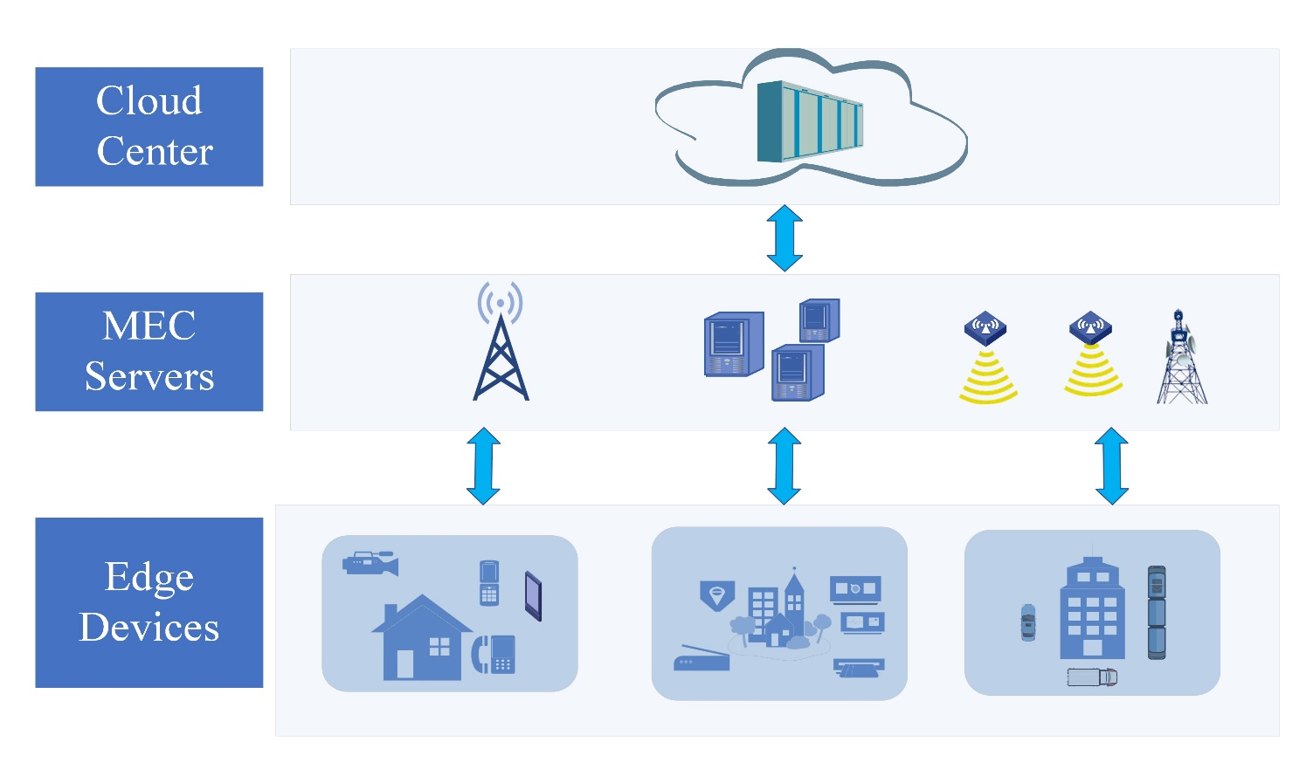
研究背景
研究背景
研究背景
4、MEC系统模型
PPT模板下载：www.1ppt.com/moban/ 行业PPT模板：www.1ppt.com/hangye/
节日PPT模板：www.1ppt.com/jieri/ PPT素材下载：www.1ppt.com/sucai/
PPT背景图片：www.1ppt.com/beijing/ PPT图表下载：www.1ppt.com/tubiao/
优秀PPT下载：www.1ppt.com/xiazai/ PPT教程： www.1ppt.com/powerpoint/
Word教程： www.1ppt.com/word/ Excel教程：www.1ppt.com/excel/
资料下载：www.1ppt.com/ziliao/ PPT课件下载：www.1ppt.com/kejian/
范文下载：www.1ppt.com/fanwen/ 试卷下载：www.1ppt.com/shiti/
教案下载：www.1ppt.com/jiaoan/ PPT论坛：www.1ppt.cn
PPT模板下载：www.1ppt.com/moban/ 行业PPT模板：www.1ppt.com/hangye/
节日PPT模板：www.1ppt.com/jieri/ PPT素材下载：www.1ppt.com/sucai/
PPT背景图片：www.1ppt.com/beijing/ PPT图表下载：www.1ppt.com/tubiao/
优秀PPT下载：www.1ppt.com/xiazai/ PPT教程： www.1ppt.com/powerpoint/
Word教程： www.1ppt.com/word/ Excel教程：www.1ppt.com/excel/
资料下载：www.1ppt.com/ziliao/ PPT课件下载：www.1ppt.com/kejian/
范文下载：www.1ppt.com/fanwen/ 试卷下载：www.1ppt.com/shiti/
教案下载：www.1ppt.com/jiaoan/ PPT论坛：www.1ppt.cn
国内外研究现状
MEC系统模型
预测方法
研究内容
预警方案
研究内容
实验结果
展望
研究方法
创新点
展望
进度安排
4

Slide 7
研究背景
研究背景
研究背景
5、优化目标
PPT模板下载：www.1ppt.com/moban/ 行业PPT模板：www.1ppt.com/hangye/
节日PPT模板：www.1ppt.com/jieri/ PPT素材下载：www.1ppt.com/sucai/
PPT背景图片：www.1ppt.com/beijing/ PPT图表下载：www.1ppt.com/tubiao/
优秀PPT下载：www.1ppt.com/xiazai/ PPT教程： www.1ppt.com/powerpoint/
Word教程： www.1ppt.com/word/ Excel教程：www.1ppt.com/excel/
资料下载：www.1ppt.com/ziliao/ PPT课件下载：www.1ppt.com/kejian/
范文下载：www.1ppt.com/fanwen/ 试卷下载：www.1ppt.com/shiti/
教案下载：www.1ppt.com/jiaoan/ PPT论坛：www.1ppt.cn
PPT模板下载：www.1ppt.com/moban/ 行业PPT模板：www.1ppt.com/hangye/
节日PPT模板：www.1ppt.com/jieri/ PPT素材下载：www.1ppt.com/sucai/
PPT背景图片：www.1ppt.com/beijing/ PPT图表下载：www.1ppt.com/tubiao/
优秀PPT下载：www.1ppt.com/xiazai/ PPT教程： www.1ppt.com/powerpoint/
Word教程： www.1ppt.com/word/ Excel教程：www.1ppt.com/excel/
资料下载：www.1ppt.com/ziliao/ PPT课件下载：www.1ppt.com/kejian/
范文下载：www.1ppt.com/fanwen/ 试卷下载：www.1ppt.com/shiti/
教案下载：www.1ppt.com/jiaoan/ PPT论坛：www.1ppt.cn
国内外研究现状
响应时间
$T_{i}$：传输时间； $T_{i}^{ex}$：计算时间； $\sum_{i=0}^{n−1}{T_{i}^{ex}}$：等待时间；$T^{R}$：响应时间
预测
$F_{t+1}$：t+1时隙内计算任务所需负载量；$H$：边缘服务器总负载量；
$u$：阈值；$R：实际$负载利用率；$m：$时隙数
预测方法
研究内容
预警方案
研究内容
实验结果
展望
研究方法
创新点
展望
进度安排
5

Slide 8
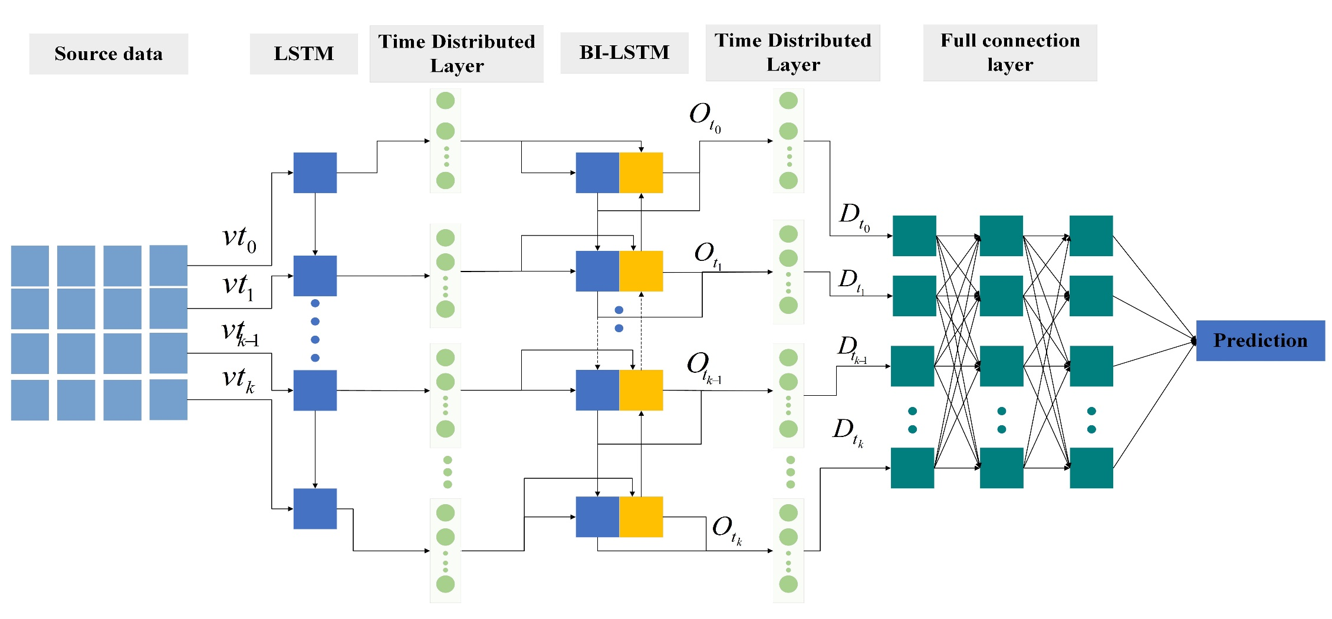
预测方法
研究背景
研究背景
1、H-BILSTM
PPT模板下载：www.1ppt.com/moban/ 行业PPT模板：www.1ppt.com/hangye/
节日PPT模板：www.1ppt.com/jieri/ PPT素材下载：www.1ppt.com/sucai/
PPT背景图片：www.1ppt.com/beijing/ PPT图表下载：www.1ppt.com/tubiao/
优秀PPT下载：www.1ppt.com/xiazai/ PPT教程： www.1ppt.com/powerpoint/
Word教程： www.1ppt.com/word/ Excel教程：www.1ppt.com/excel/
资料下载：www.1ppt.com/ziliao/ PPT课件下载：www.1ppt.com/kejian/
范文下载：www.1ppt.com/fanwen/ 试卷下载：www.1ppt.com/shiti/
教案下载：www.1ppt.com/jiaoan/ PPT论坛：www.1ppt.cn
PPT模板下载：www.1ppt.com/moban/ 行业PPT模板：www.1ppt.com/hangye/
节日PPT模板：www.1ppt.com/jieri/ PPT素材下载：www.1ppt.com/sucai/
PPT背景图片：www.1ppt.com/beijing/ PPT图表下载：www.1ppt.com/tubiao/
优秀PPT下载：www.1ppt.com/xiazai/ PPT教程： www.1ppt.com/powerpoint/
Word教程： www.1ppt.com/word/ Excel教程：www.1ppt.com/excel/
资料下载：www.1ppt.com/ziliao/ PPT课件下载：www.1ppt.com/kejian/
范文下载：www.1ppt.com/fanwen/ 试卷下载：www.1ppt.com/shiti/
教案下载：www.1ppt.com/jiaoan/ PPT论坛：www.1ppt.cn
国内外研究现状
预测方法
研究内容
预警方案
研究内容
实验结果
展望
研究方法
创新点
展望
进度安排
6

Slide 9
预测方法
研究背景
研究背景
2、模型评估指标
PPT模板下载：www.1ppt.com/moban/ 行业PPT模板：www.1ppt.com/hangye/
节日PPT模板：www.1ppt.com/jieri/ PPT素材下载：www.1ppt.com/sucai/
PPT背景图片：www.1ppt.com/beijing/ PPT图表下载：www.1ppt.com/tubiao/
优秀PPT下载：www.1ppt.com/xiazai/ PPT教程： www.1ppt.com/powerpoint/
Word教程： www.1ppt.com/word/ Excel教程：www.1ppt.com/excel/
资料下载：www.1ppt.com/ziliao/ PPT课件下载：www.1ppt.com/kejian/
范文下载：www.1ppt.com/fanwen/ 试卷下载：www.1ppt.com/shiti/
教案下载：www.1ppt.com/jiaoan/ PPT论坛：www.1ppt.cn
PPT模板下载：www.1ppt.com/moban/ 行业PPT模板：www.1ppt.com/hangye/
节日PPT模板：www.1ppt.com/jieri/ PPT素材下载：www.1ppt.com/sucai/
PPT背景图片：www.1ppt.com/beijing/ PPT图表下载：www.1ppt.com/tubiao/
优秀PPT下载：www.1ppt.com/xiazai/ PPT教程： www.1ppt.com/powerpoint/
Word教程： www.1ppt.com/word/ Excel教程：www.1ppt.com/excel/
资料下载：www.1ppt.com/ziliao/ PPT课件下载：www.1ppt.com/kejian/
范文下载：www.1ppt.com/fanwen/ 试卷下载：www.1ppt.com/shiti/
教案下载：www.1ppt.com/jiaoan/ PPT论坛：www.1ppt.cn
国内外研究现状
均方根误差函数
绝对平均误差函数
预测方法
研究内容
预警方案
研究内容
实验结果
展望
研究方法
创新点
展望
进度安排
7

Slide 10
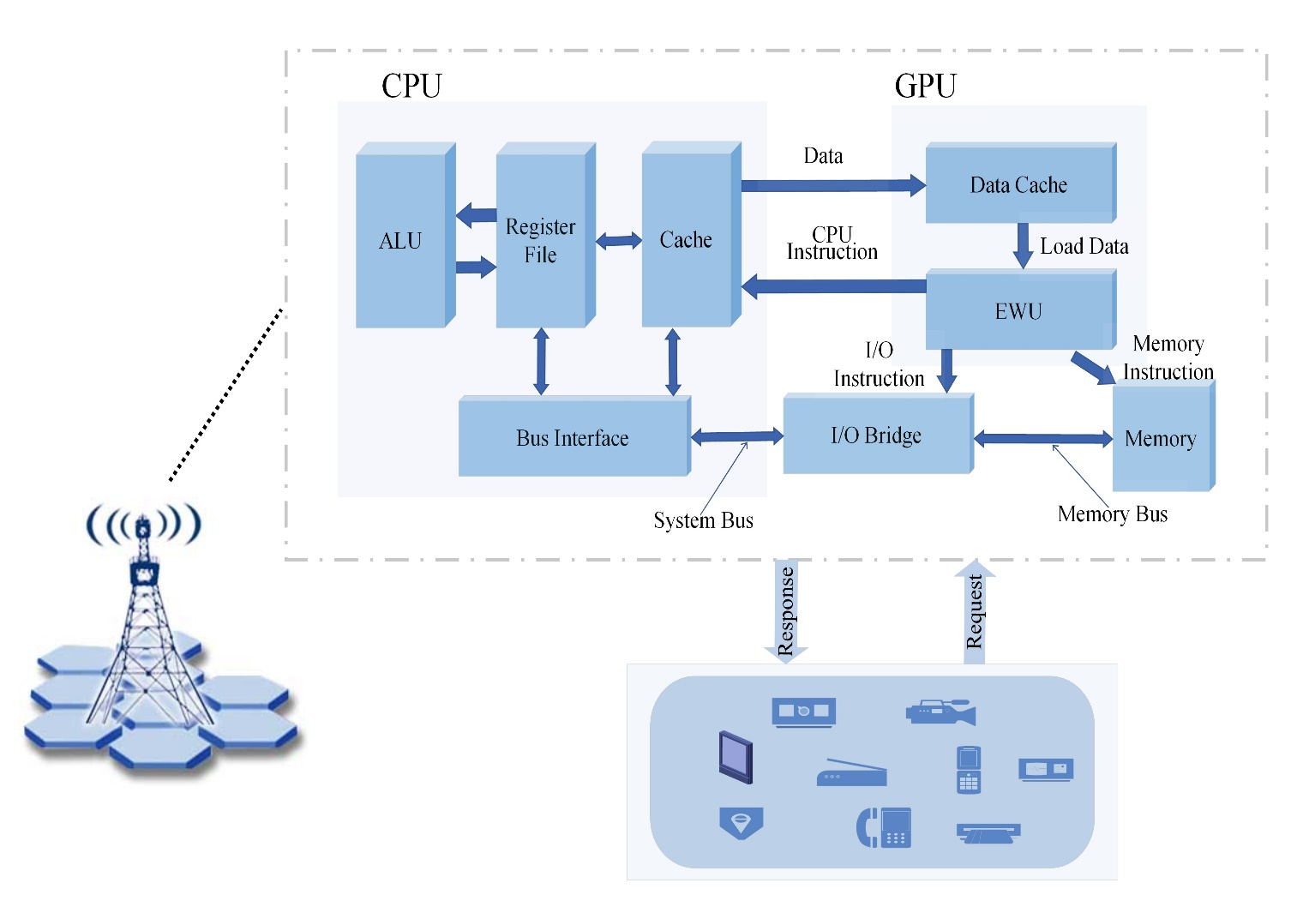
预警方案
研究背景
研究背景
1、带有预警单元(EWU)的MEC系统
PPT模板下载：www.1ppt.com/moban/ 行业PPT模板：www.1ppt.com/hangye/
节日PPT模板：www.1ppt.com/jieri/ PPT素材下载：www.1ppt.com/sucai/
PPT背景图片：www.1ppt.com/beijing/ PPT图表下载：www.1ppt.com/tubiao/
优秀PPT下载：www.1ppt.com/xiazai/ PPT教程： www.1ppt.com/powerpoint/
Word教程： www.1ppt.com/word/ Excel教程：www.1ppt.com/excel/
资料下载：www.1ppt.com/ziliao/ PPT课件下载：www.1ppt.com/kejian/
范文下载：www.1ppt.com/fanwen/ 试卷下载：www.1ppt.com/shiti/
教案下载：www.1ppt.com/jiaoan/ PPT论坛：www.1ppt.cn
PPT模板下载：www.1ppt.com/moban/ 行业PPT模板：www.1ppt.com/hangye/
节日PPT模板：www.1ppt.com/jieri/ PPT素材下载：www.1ppt.com/sucai/
PPT背景图片：www.1ppt.com/beijing/ PPT图表下载：www.1ppt.com/tubiao/
优秀PPT下载：www.1ppt.com/xiazai/ PPT教程： www.1ppt.com/powerpoint/
Word教程： www.1ppt.com/word/ Excel教程：www.1ppt.com/excel/
资料下载：www.1ppt.com/ziliao/ PPT课件下载：www.1ppt.com/kejian/
范文下载：www.1ppt.com/fanwen/ 试卷下载：www.1ppt.com/shiti/
教案下载：www.1ppt.com/jiaoan/ PPT论坛：www.1ppt.cn
国内外研究现状
一个带有预警模块的边缘服务器为其覆盖范围内的多个终端设备提供服务
$u_{1}$, $u_{2}$, $u_{3}$
预测方法
研究内容
预警方案
研究内容
实验结果
展望
研究方法
创新点
展望
进度安排
8

Slide 11
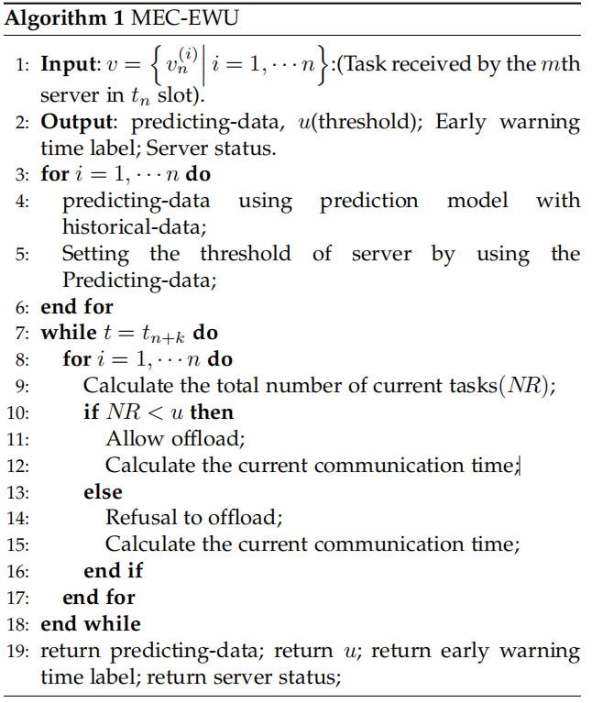
预警方案
研究背景
研究背景
2、预警算法
PPT模板下载：www.1ppt.com/moban/ 行业PPT模板：www.1ppt.com/hangye/
节日PPT模板：www.1ppt.com/jieri/ PPT素材下载：www.1ppt.com/sucai/
PPT背景图片：www.1ppt.com/beijing/ PPT图表下载：www.1ppt.com/tubiao/
优秀PPT下载：www.1ppt.com/xiazai/ PPT教程： www.1ppt.com/powerpoint/
Word教程： www.1ppt.com/word/ Excel教程：www.1ppt.com/excel/
资料下载：www.1ppt.com/ziliao/ PPT课件下载：www.1ppt.com/kejian/
范文下载：www.1ppt.com/fanwen/ 试卷下载：www.1ppt.com/shiti/
教案下载：www.1ppt.com/jiaoan/ PPT论坛：www.1ppt.cn
PPT模板下载：www.1ppt.com/moban/ 行业PPT模板：www.1ppt.com/hangye/
节日PPT模板：www.1ppt.com/jieri/ PPT素材下载：www.1ppt.com/sucai/
PPT背景图片：www.1ppt.com/beijing/ PPT图表下载：www.1ppt.com/tubiao/
优秀PPT下载：www.1ppt.com/xiazai/ PPT教程： www.1ppt.com/powerpoint/
Word教程： www.1ppt.com/word/ Excel教程：www.1ppt.com/excel/
资料下载：www.1ppt.com/ziliao/ PPT课件下载：www.1ppt.com/kejian/
范文下载：www.1ppt.com/fanwen/ 试卷下载：www.1ppt.com/shiti/
教案下载：www.1ppt.com/jiaoan/ PPT论坛：www.1ppt.cn
国内外研究现状
预测方法
研究内容
预警方案
研究内容
实验结果
展望
研究方法
创新点
展望
进度安排
9

Slide 12
实验结果
研究背景
研究背景
1、数据集处理
PPT模板下载：www.1ppt.com/moban/ 行业PPT模板：www.1ppt.com/hangye/
节日PPT模板：www.1ppt.com/jieri/ PPT素材下载：www.1ppt.com/sucai/
PPT背景图片：www.1ppt.com/beijing/ PPT图表下载：www.1ppt.com/tubiao/
优秀PPT下载：www.1ppt.com/xiazai/ PPT教程： www.1ppt.com/powerpoint/
Word教程： www.1ppt.com/word/ Excel教程：www.1ppt.com/excel/
资料下载：www.1ppt.com/ziliao/ PPT课件下载：www.1ppt.com/kejian/
范文下载：www.1ppt.com/fanwen/ 试卷下载：www.1ppt.com/shiti/
教案下载：www.1ppt.com/jiaoan/ PPT论坛：www.1ppt.cn
PPT模板下载：www.1ppt.com/moban/ 行业PPT模板：www.1ppt.com/hangye/
节日PPT模板：www.1ppt.com/jieri/ PPT素材下载：www.1ppt.com/sucai/
PPT背景图片：www.1ppt.com/beijing/ PPT图表下载：www.1ppt.com/tubiao/
优秀PPT下载：www.1ppt.com/xiazai/ PPT教程： www.1ppt.com/powerpoint/
Word教程： www.1ppt.com/word/ Excel教程：www.1ppt.com/excel/
资料下载：www.1ppt.com/ziliao/ PPT课件下载：www.1ppt.com/kejian/
范文下载：www.1ppt.com/fanwen/ 试卷下载：www.1ppt.com/shiti/
教案下载：www.1ppt.com/jiaoan/ PPT论坛：www.1ppt.cn
国内外研究现状
Google Cluster Trace
目标机器id：979583
异常值处理：缺失值、超出参数允许范围的值
交叉验证：数据集划分
预测方法
研究内容
预警方案
研究内容
实验结果
展望
研究方法
创新点
展望
进度安排
10

Slide 13
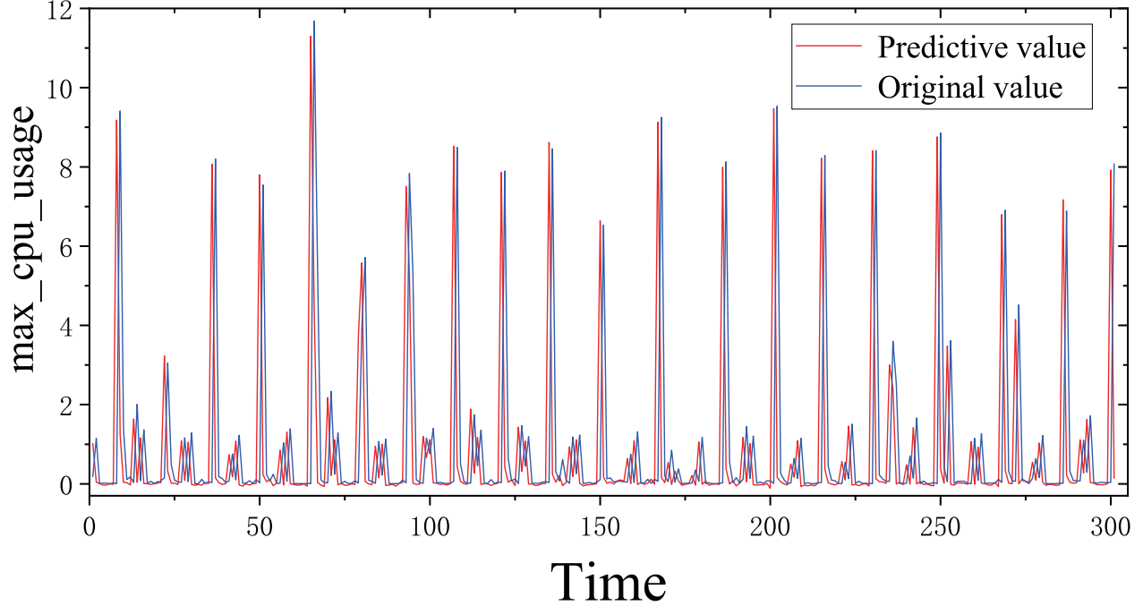
实验结果
研究背景
研究背景
2、预测实验结果
PPT模板下载：www.1ppt.com/moban/ 行业PPT模板：www.1ppt.com/hangye/
节日PPT模板：www.1ppt.com/jieri/ PPT素材下载：www.1ppt.com/sucai/
PPT背景图片：www.1ppt.com/beijing/ PPT图表下载：www.1ppt.com/tubiao/
优秀PPT下载：www.1ppt.com/xiazai/ PPT教程： www.1ppt.com/powerpoint/
Word教程： www.1ppt.com/word/ Excel教程：www.1ppt.com/excel/
资料下载：www.1ppt.com/ziliao/ PPT课件下载：www.1ppt.com/kejian/
范文下载：www.1ppt.com/fanwen/ 试卷下载：www.1ppt.com/shiti/
教案下载：www.1ppt.com/jiaoan/ PPT论坛：www.1ppt.cn
PPT模板下载：www.1ppt.com/moban/ 行业PPT模板：www.1ppt.com/hangye/
节日PPT模板：www.1ppt.com/jieri/ PPT素材下载：www.1ppt.com/sucai/
PPT背景图片：www.1ppt.com/beijing/ PPT图表下载：www.1ppt.com/tubiao/
优秀PPT下载：www.1ppt.com/xiazai/ PPT教程： www.1ppt.com/powerpoint/
Word教程： www.1ppt.com/word/ Excel教程：www.1ppt.com/excel/
资料下载：www.1ppt.com/ziliao/ PPT课件下载：www.1ppt.com/kejian/
范文下载：www.1ppt.com/fanwen/ 试卷下载：www.1ppt.com/shiti/
教案下载：www.1ppt.com/jiaoan/ PPT论坛：www.1ppt.cn
国内外研究现状
max_cpu_usage
预测方法
研究内容
预警方案
研究内容
实验结果
展望
研究方法
创新点
展望
进度安排
11

Slide 14
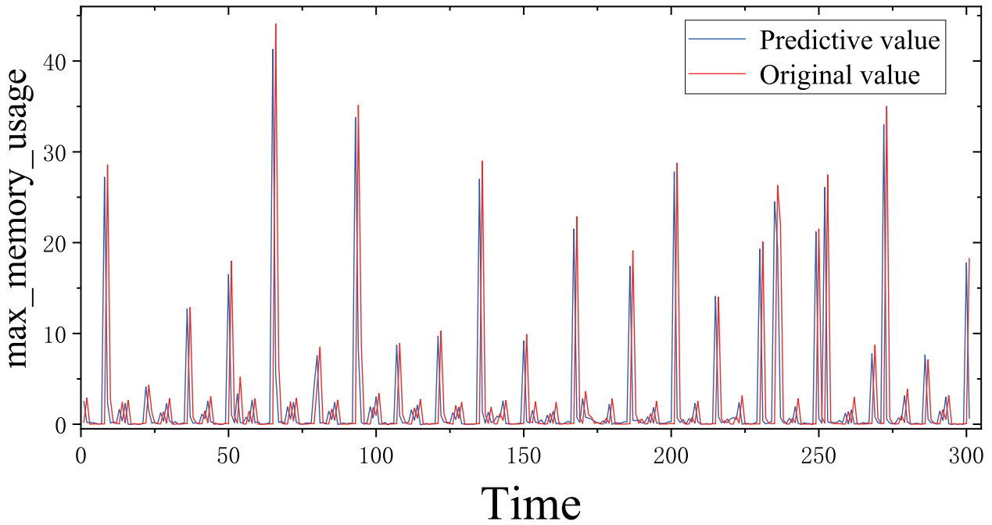
实验结果
研究背景
研究背景
2、预测实验结果
PPT模板下载：www.1ppt.com/moban/ 行业PPT模板：www.1ppt.com/hangye/
节日PPT模板：www.1ppt.com/jieri/ PPT素材下载：www.1ppt.com/sucai/
PPT背景图片：www.1ppt.com/beijing/ PPT图表下载：www.1ppt.com/tubiao/
优秀PPT下载：www.1ppt.com/xiazai/ PPT教程： www.1ppt.com/powerpoint/
Word教程： www.1ppt.com/word/ Excel教程：www.1ppt.com/excel/
资料下载：www.1ppt.com/ziliao/ PPT课件下载：www.1ppt.com/kejian/
范文下载：www.1ppt.com/fanwen/ 试卷下载：www.1ppt.com/shiti/
教案下载：www.1ppt.com/jiaoan/ PPT论坛：www.1ppt.cn
PPT模板下载：www.1ppt.com/moban/ 行业PPT模板：www.1ppt.com/hangye/
节日PPT模板：www.1ppt.com/jieri/ PPT素材下载：www.1ppt.com/sucai/
PPT背景图片：www.1ppt.com/beijing/ PPT图表下载：www.1ppt.com/tubiao/
优秀PPT下载：www.1ppt.com/xiazai/ PPT教程： www.1ppt.com/powerpoint/
Word教程： www.1ppt.com/word/ Excel教程：www.1ppt.com/excel/
资料下载：www.1ppt.com/ziliao/ PPT课件下载：www.1ppt.com/kejian/
范文下载：www.1ppt.com/fanwen/ 试卷下载：www.1ppt.com/shiti/
教案下载：www.1ppt.com/jiaoan/ PPT论坛：www.1ppt.cn
国内外研究现状
max_memory_usage
预测方法
研究内容
预警方案
研究内容
实验结果
展望
研究方法
创新点
展望
进度安排
12

Slide 15
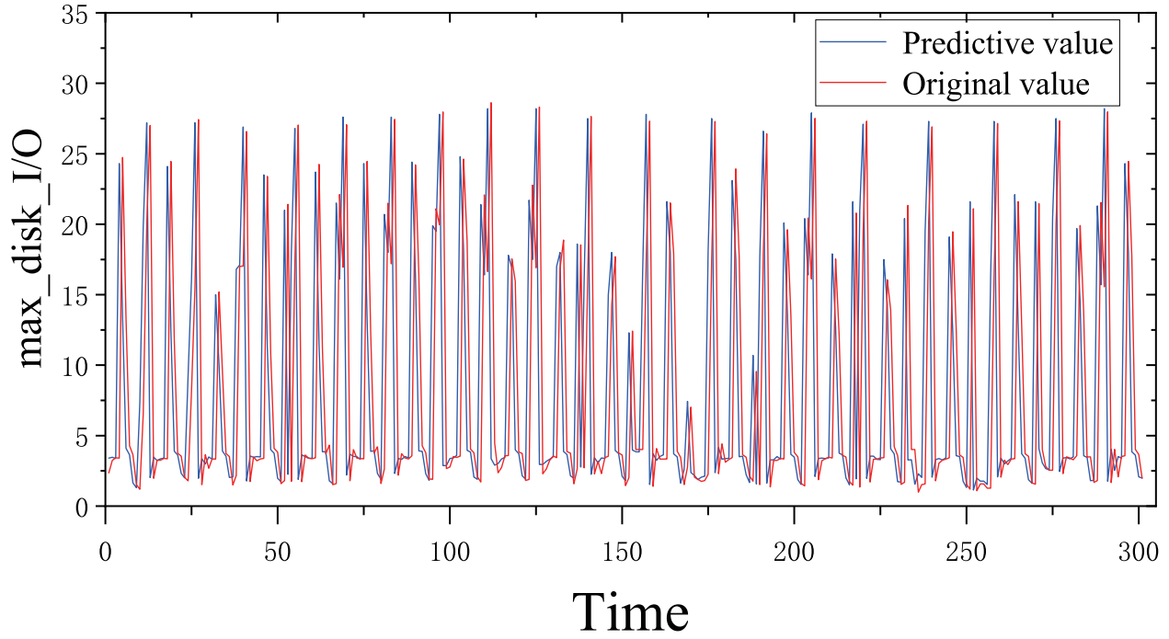
实验结果
研究背景
研究背景
2、预测实验结果
PPT模板下载：www.1ppt.com/moban/ 行业PPT模板：www.1ppt.com/hangye/
节日PPT模板：www.1ppt.com/jieri/ PPT素材下载：www.1ppt.com/sucai/
PPT背景图片：www.1ppt.com/beijing/ PPT图表下载：www.1ppt.com/tubiao/
优秀PPT下载：www.1ppt.com/xiazai/ PPT教程： www.1ppt.com/powerpoint/
Word教程： www.1ppt.com/word/ Excel教程：www.1ppt.com/excel/
资料下载：www.1ppt.com/ziliao/ PPT课件下载：www.1ppt.com/kejian/
范文下载：www.1ppt.com/fanwen/ 试卷下载：www.1ppt.com/shiti/
教案下载：www.1ppt.com/jiaoan/ PPT论坛：www.1ppt.cn
PPT模板下载：www.1ppt.com/moban/ 行业PPT模板：www.1ppt.com/hangye/
节日PPT模板：www.1ppt.com/jieri/ PPT素材下载：www.1ppt.com/sucai/
PPT背景图片：www.1ppt.com/beijing/ PPT图表下载：www.1ppt.com/tubiao/
优秀PPT下载：www.1ppt.com/xiazai/ PPT教程： www.1ppt.com/powerpoint/
Word教程： www.1ppt.com/word/ Excel教程：www.1ppt.com/excel/
资料下载：www.1ppt.com/ziliao/ PPT课件下载：www.1ppt.com/kejian/
范文下载：www.1ppt.com/fanwen/ 试卷下载：www.1ppt.com/shiti/
教案下载：www.1ppt.com/jiaoan/ PPT论坛：www.1ppt.cn
国内外研究现状
max_disk_I/O
预测方法
研究内容
预警方案
研究内容
实验结果
展望
研究方法
创新点
展望
进度安排
13

Slide 16
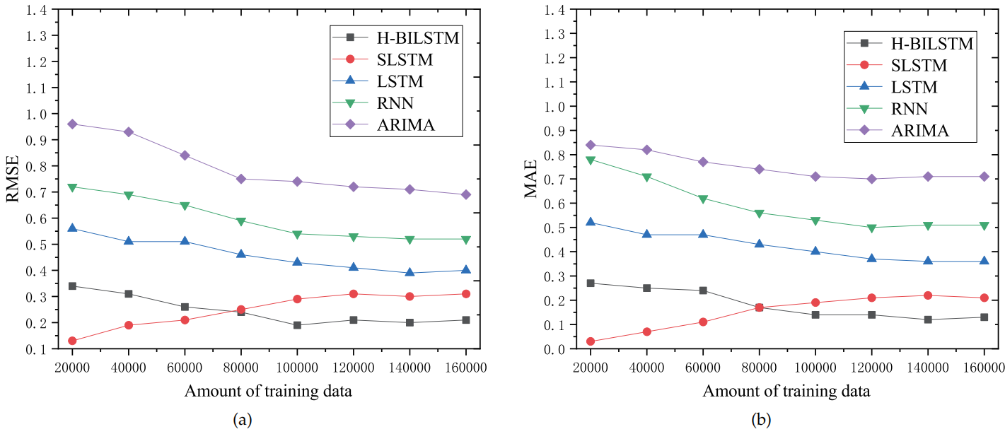
实验结果
研究背景
研究背景
2、预测实验结果
PPT模板下载：www.1ppt.com/moban/ 行业PPT模板：www.1ppt.com/hangye/
节日PPT模板：www.1ppt.com/jieri/ PPT素材下载：www.1ppt.com/sucai/
PPT背景图片：www.1ppt.com/beijing/ PPT图表下载：www.1ppt.com/tubiao/
优秀PPT下载：www.1ppt.com/xiazai/ PPT教程： www.1ppt.com/powerpoint/
Word教程： www.1ppt.com/word/ Excel教程：www.1ppt.com/excel/
资料下载：www.1ppt.com/ziliao/ PPT课件下载：www.1ppt.com/kejian/
范文下载：www.1ppt.com/fanwen/ 试卷下载：www.1ppt.com/shiti/
教案下载：www.1ppt.com/jiaoan/ PPT论坛：www.1ppt.cn
PPT模板下载：www.1ppt.com/moban/ 行业PPT模板：www.1ppt.com/hangye/
节日PPT模板：www.1ppt.com/jieri/ PPT素材下载：www.1ppt.com/sucai/
PPT背景图片：www.1ppt.com/beijing/ PPT图表下载：www.1ppt.com/tubiao/
优秀PPT下载：www.1ppt.com/xiazai/ PPT教程： www.1ppt.com/powerpoint/
Word教程： www.1ppt.com/word/ Excel教程：www.1ppt.com/excel/
资料下载：www.1ppt.com/ziliao/ PPT课件下载：www.1ppt.com/kejian/
范文下载：www.1ppt.com/fanwen/ 试卷下载：www.1ppt.com/shiti/
教案下载：www.1ppt.com/jiaoan/ PPT论坛：www.1ppt.cn
国内外研究现状
预测方法
研究内容
预警方案
研究内容
实验结果
展望
研究方法
创新点
展望
进度安排
与五个模型进行比较
14

Slide 17
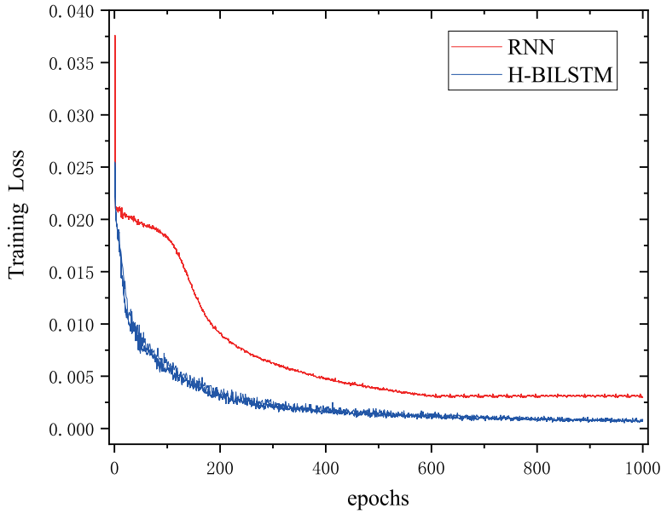
实验结果
研究背景
研究背景
2、预测实验结果
PPT模板下载：www.1ppt.com/moban/ 行业PPT模板：www.1ppt.com/hangye/
节日PPT模板：www.1ppt.com/jieri/ PPT素材下载：www.1ppt.com/sucai/
PPT背景图片：www.1ppt.com/beijing/ PPT图表下载：www.1ppt.com/tubiao/
优秀PPT下载：www.1ppt.com/xiazai/ PPT教程： www.1ppt.com/powerpoint/
Word教程： www.1ppt.com/word/ Excel教程：www.1ppt.com/excel/
资料下载：www.1ppt.com/ziliao/ PPT课件下载：www.1ppt.com/kejian/
范文下载：www.1ppt.com/fanwen/ 试卷下载：www.1ppt.com/shiti/
教案下载：www.1ppt.com/jiaoan/ PPT论坛：www.1ppt.cn
PPT模板下载：www.1ppt.com/moban/ 行业PPT模板：www.1ppt.com/hangye/
节日PPT模板：www.1ppt.com/jieri/ PPT素材下载：www.1ppt.com/sucai/
PPT背景图片：www.1ppt.com/beijing/ PPT图表下载：www.1ppt.com/tubiao/
优秀PPT下载：www.1ppt.com/xiazai/ PPT教程： www.1ppt.com/powerpoint/
Word教程： www.1ppt.com/word/ Excel教程：www.1ppt.com/excel/
资料下载：www.1ppt.com/ziliao/ PPT课件下载：www.1ppt.com/kejian/
范文下载：www.1ppt.com/fanwen/ 试卷下载：www.1ppt.com/shiti/
教案下载：www.1ppt.com/jiaoan/ PPT论坛：www.1ppt.cn
国内外研究现状
训练损失抖动图
更快收敛；更低损失
预测方法
研究内容
预警方案
研究内容
实验结果
展望
研究方法
创新点
展望
进度安排
15

Slide 18
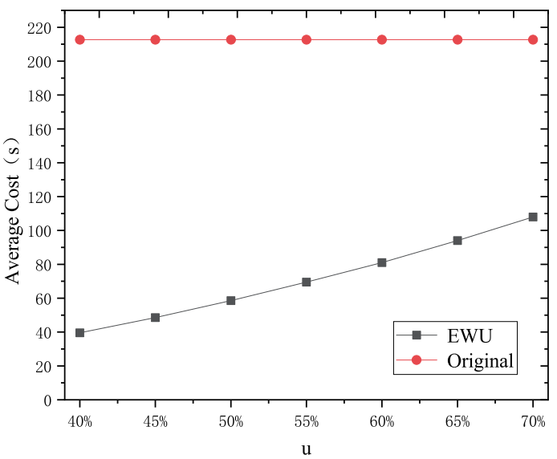
实验结果
研究背景
研究背景
3、优化目标实验结果
PPT模板下载：www.1ppt.com/moban/ 行业PPT模板：www.1ppt.com/hangye/
节日PPT模板：www.1ppt.com/jieri/ PPT素材下载：www.1ppt.com/sucai/
PPT背景图片：www.1ppt.com/beijing/ PPT图表下载：www.1ppt.com/tubiao/
优秀PPT下载：www.1ppt.com/xiazai/ PPT教程： www.1ppt.com/powerpoint/
Word教程： www.1ppt.com/word/ Excel教程：www.1ppt.com/excel/
资料下载：www.1ppt.com/ziliao/ PPT课件下载：www.1ppt.com/kejian/
范文下载：www.1ppt.com/fanwen/ 试卷下载：www.1ppt.com/shiti/
教案下载：www.1ppt.com/jiaoan/ PPT论坛：www.1ppt.cn
PPT模板下载：www.1ppt.com/moban/ 行业PPT模板：www.1ppt.com/hangye/
节日PPT模板：www.1ppt.com/jieri/ PPT素材下载：www.1ppt.com/sucai/
PPT背景图片：www.1ppt.com/beijing/ PPT图表下载：www.1ppt.com/tubiao/
优秀PPT下载：www.1ppt.com/xiazai/ PPT教程： www.1ppt.com/powerpoint/
Word教程： www.1ppt.com/word/ Excel教程：www.1ppt.com/excel/
资料下载：www.1ppt.com/ziliao/ PPT课件下载：www.1ppt.com/kejian/
范文下载：www.1ppt.com/fanwen/ 试卷下载：www.1ppt.com/shiti/
教案下载：www.1ppt.com/jiaoan/ PPT论坛：www.1ppt.cn
国内外研究现状
单个ED的计算任务响应时间
排队时间以及卸载失败指令返回时间
预测方法
研究内容
预警方案
研究内容
实验结果
展望
研究方法
创新点
展望
进度安排
16

Slide 19
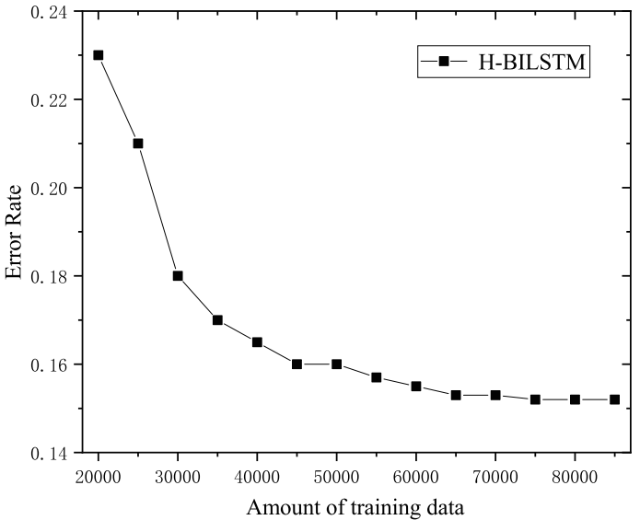
实验结果
研究背景
研究背景
3、优化目标实验结果
PPT模板下载：www.1ppt.com/moban/ 行业PPT模板：www.1ppt.com/hangye/
节日PPT模板：www.1ppt.com/jieri/ PPT素材下载：www.1ppt.com/sucai/
PPT背景图片：www.1ppt.com/beijing/ PPT图表下载：www.1ppt.com/tubiao/
优秀PPT下载：www.1ppt.com/xiazai/ PPT教程： www.1ppt.com/powerpoint/
Word教程： www.1ppt.com/word/ Excel教程：www.1ppt.com/excel/
资料下载：www.1ppt.com/ziliao/ PPT课件下载：www.1ppt.com/kejian/
范文下载：www.1ppt.com/fanwen/ 试卷下载：www.1ppt.com/shiti/
教案下载：www.1ppt.com/jiaoan/ PPT论坛：www.1ppt.cn
PPT模板下载：www.1ppt.com/moban/ 行业PPT模板：www.1ppt.com/hangye/
节日PPT模板：www.1ppt.com/jieri/ PPT素材下载：www.1ppt.com/sucai/
PPT背景图片：www.1ppt.com/beijing/ PPT图表下载：www.1ppt.com/tubiao/
优秀PPT下载：www.1ppt.com/xiazai/ PPT教程： www.1ppt.com/powerpoint/
Word教程： www.1ppt.com/word/ Excel教程：www.1ppt.com/excel/
资料下载：www.1ppt.com/ziliao/ PPT课件下载：www.1ppt.com/kejian/
范文下载：www.1ppt.com/fanwen/ 试卷下载：www.1ppt.com/shiti/
教案下载：www.1ppt.com/jiaoan/ PPT论坛：www.1ppt.cn
国内外研究现状
失误率：E
预测方法
研究内容
预警方案
研究内容
实验结果
展望
研究方法
创新点
展望
进度安排
17

Slide 20
展望
研究背景
研究背景
PPT模板下载：www.1ppt.com/moban/ 行业PPT模板：www.1ppt.com/hangye/
节日PPT模板：www.1ppt.com/jieri/ PPT素材下载：www.1ppt.com/sucai/
PPT背景图片：www.1ppt.com/beijing/ PPT图表下载：www.1ppt.com/tubiao/
优秀PPT下载：www.1ppt.com/xiazai/ PPT教程： www.1ppt.com/powerpoint/
Word教程： www.1ppt.com/word/ Excel教程：www.1ppt.com/excel/
资料下载：www.1ppt.com/ziliao/ PPT课件下载：www.1ppt.com/kejian/
范文下载：www.1ppt.com/fanwen/ 试卷下载：www.1ppt.com/shiti/
教案下载：www.1ppt.com/jiaoan/ PPT论坛：www.1ppt.cn
PPT模板下载：www.1ppt.com/moban/ 行业PPT模板：www.1ppt.com/hangye/
节日PPT模板：www.1ppt.com/jieri/ PPT素材下载：www.1ppt.com/sucai/
PPT背景图片：www.1ppt.com/beijing/ PPT图表下载：www.1ppt.com/tubiao/
优秀PPT下载：www.1ppt.com/xiazai/ PPT教程： www.1ppt.com/powerpoint/
Word教程： www.1ppt.com/word/ Excel教程：www.1ppt.com/excel/
资料下载：www.1ppt.com/ziliao/ PPT课件下载：www.1ppt.com/kejian/
范文下载：www.1ppt.com/fanwen/ 试卷下载：www.1ppt.com/shiti/
教案下载：www.1ppt.com/jiaoan/ PPT论坛：www.1ppt.cn
国内外研究现状
Lyapunov-based Partial Computation Offloading for Multiple Mobile Devices Enabled by Harvested Energy in MEC
IEEE INTERNET OF THINGS JOURNAL
预测方法
研究内容
预警方案
研究内容
实验结果
展望
研究方法
创新点
展望
进度安排
18

Slide 21
展望
研究背景
研究背景
PPT模板下载：www.1ppt.com/moban/ 行业PPT模板：www.1ppt.com/hangye/
节日PPT模板：www.1ppt.com/jieri/ PPT素材下载：www.1ppt.com/sucai/
PPT背景图片：www.1ppt.com/beijing/ PPT图表下载：www.1ppt.com/tubiao/
优秀PPT下载：www.1ppt.com/xiazai/ PPT教程： www.1ppt.com/powerpoint/
Word教程： www.1ppt.com/word/ Excel教程：www.1ppt.com/excel/
资料下载：www.1ppt.com/ziliao/ PPT课件下载：www.1ppt.com/kejian/
范文下载：www.1ppt.com/fanwen/ 试卷下载：www.1ppt.com/shiti/
教案下载：www.1ppt.com/jiaoan/ PPT论坛：www.1ppt.cn
PPT模板下载：www.1ppt.com/moban/ 行业PPT模板：www.1ppt.com/hangye/
节日PPT模板：www.1ppt.com/jieri/ PPT素材下载：www.1ppt.com/sucai/
PPT背景图片：www.1ppt.com/beijing/ PPT图表下载：www.1ppt.com/tubiao/
优秀PPT下载：www.1ppt.com/xiazai/ PPT教程： www.1ppt.com/powerpoint/
Word教程： www.1ppt.com/word/ Excel教程：www.1ppt.com/excel/
资料下载：www.1ppt.com/ziliao/ PPT课件下载：www.1ppt.com/kejian/
范文下载：www.1ppt.com/fanwen/ 试卷下载：www.1ppt.com/shiti/
教案下载：www.1ppt.com/jiaoan/ PPT论坛：www.1ppt.cn
国内外研究现状
目标：满足延迟约束条件下最小化能耗
部分卸载：卸载率
Lyapunov：解决时隙之间卸载策略的强耦合，将非凸问题转换成多个凸子问题
变量替换：传输功率、移动设备CPU周期频率
预测方法
研究内容
预警方案
研究内容
实验结果
展望
研究方法
创新点
展望
进度安排
19

Slide 22
展望
研究背景
研究背景
PPT模板下载：www.1ppt.com/moban/ 行业PPT模板：www.1ppt.com/hangye/
节日PPT模板：www.1ppt.com/jieri/ PPT素材下载：www.1ppt.com/sucai/
PPT背景图片：www.1ppt.com/beijing/ PPT图表下载：www.1ppt.com/tubiao/
优秀PPT下载：www.1ppt.com/xiazai/ PPT教程： www.1ppt.com/powerpoint/
Word教程： www.1ppt.com/word/ Excel教程：www.1ppt.com/excel/
资料下载：www.1ppt.com/ziliao/ PPT课件下载：www.1ppt.com/kejian/
范文下载：www.1ppt.com/fanwen/ 试卷下载：www.1ppt.com/shiti/
教案下载：www.1ppt.com/jiaoan/ PPT论坛：www.1ppt.cn
PPT模板下载：www.1ppt.com/moban/ 行业PPT模板：www.1ppt.com/hangye/
节日PPT模板：www.1ppt.com/jieri/ PPT素材下载：www.1ppt.com/sucai/
PPT背景图片：www.1ppt.com/beijing/ PPT图表下载：www.1ppt.com/tubiao/
优秀PPT下载：www.1ppt.com/xiazai/ PPT教程： www.1ppt.com/powerpoint/
Word教程： www.1ppt.com/word/ Excel教程：www.1ppt.com/excel/
资料下载：www.1ppt.com/ziliao/ PPT课件下载：www.1ppt.com/kejian/
范文下载：www.1ppt.com/fanwen/ 试卷下载：www.1ppt.com/shiti/
教案下载：www.1ppt.com/jiaoan/ PPT论坛：www.1ppt.cn
国内外研究现状
预测方法
借鉴
创新点
研究内容
预警方案
建模
认为边缘服务器的资源是无限的
解决非凸问题的方法
研究内容
实验结果
展望
研究方法
创新点
展望
进度安排
20

Slide 23
谢谢！

